Slide 1
Drill
2018/11/15

Slide 2
生词复习
https://quizlet.com/_5ml17e

Slide 3
Pictionary
One people come up to the front
You will have 15 seconds to draw a picture that the teacher assigned.

Slide 4
声调练习
我们教授不让我们用网上的东西，一定要用正式出版的书或者杂志。他说网上的垃圾太多了。

Slide 5
我们教授
我们教授不让我们
我们教授不让我们用网上的东西，
我们教授不让我们用网上的东西，一定要用
我们教授不让我们用网上的东西，一定要用正式出版的
我们教授不让我们用网上的东西，一定要用正式出版的书或者杂志。
我们教授不让我们用网上的东西，一定要用正式出版的书或者杂志。他说网上的垃圾
我们教授不让我们用网上的东西，一定要用正式出版的书或者杂志。他说网上的垃圾太多了。

Slide 6
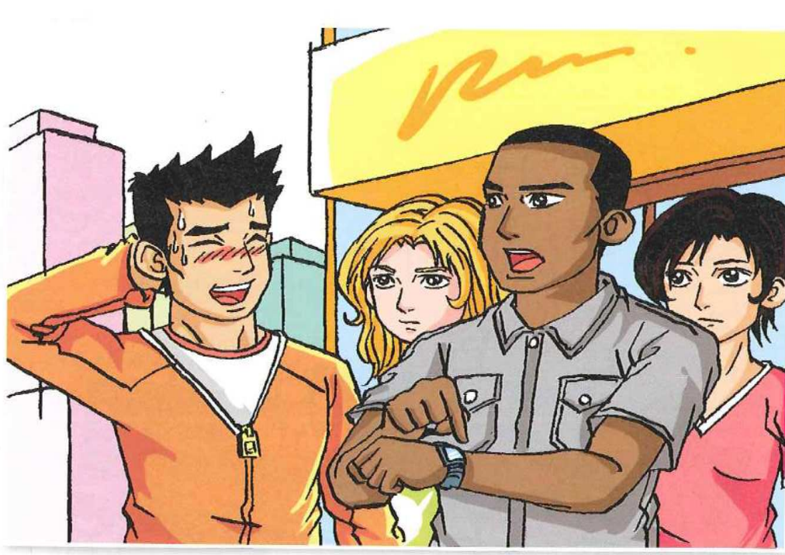

Slide 7
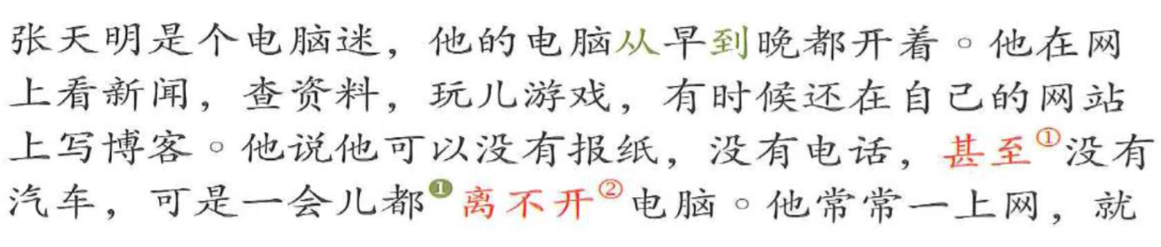
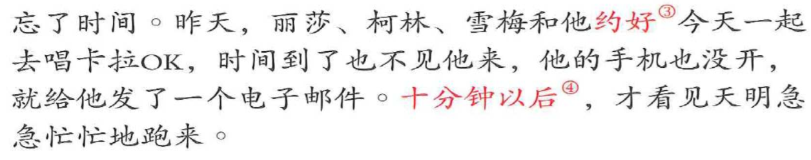

Slide 8
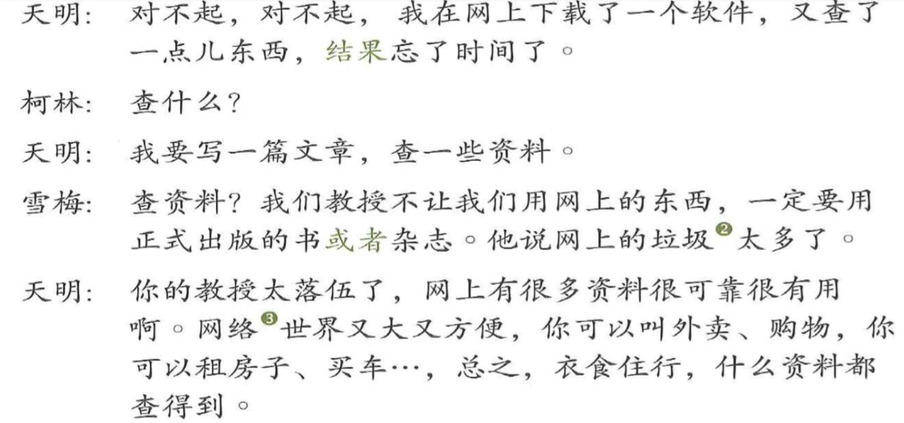

Slide 9
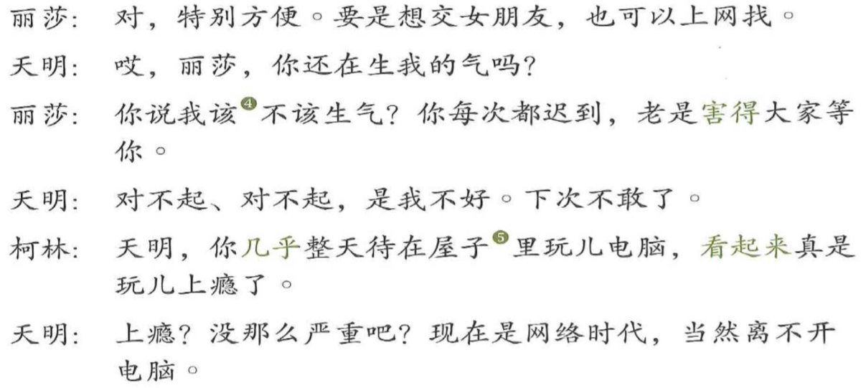

Slide 10
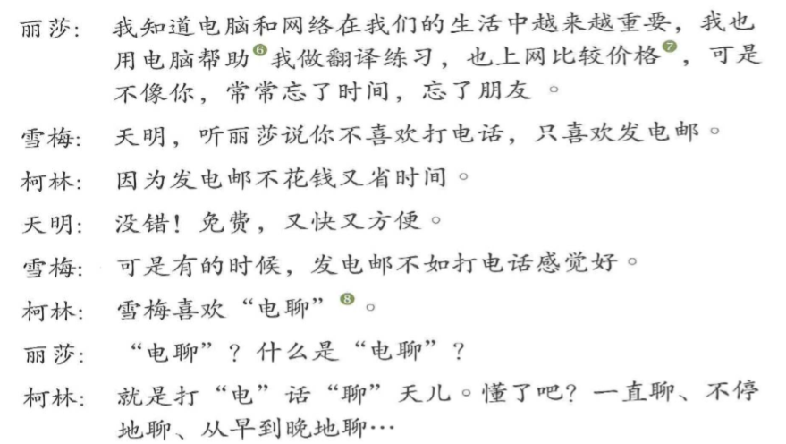

Slide 11
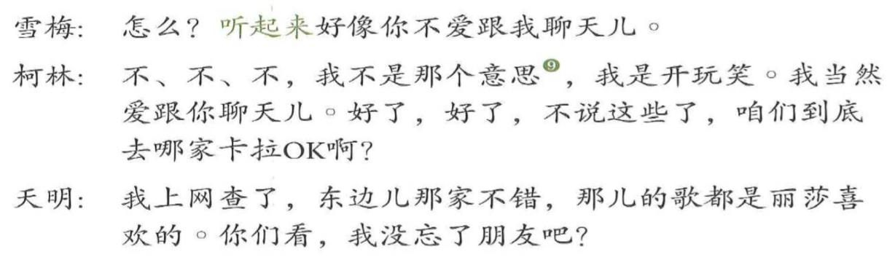

Slide 12
甚至
The conjunction甚至 is used to single our an item for emphasis in order to stress the speaker’s point of view.
弟弟很聪明，才五岁，不但能看英文书，甚至能看中文书。

Slide 13
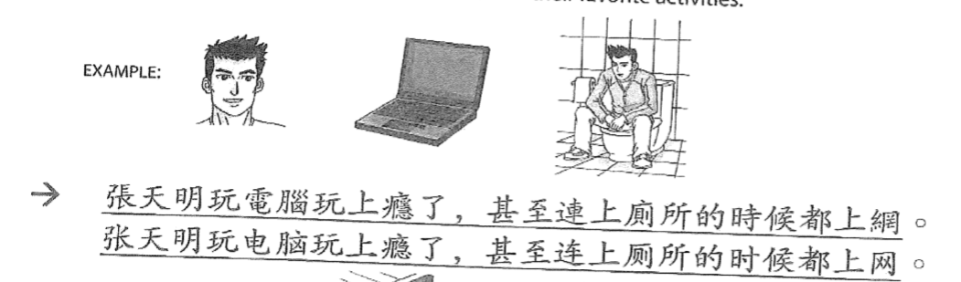
甚至
_______________。

Slide 14
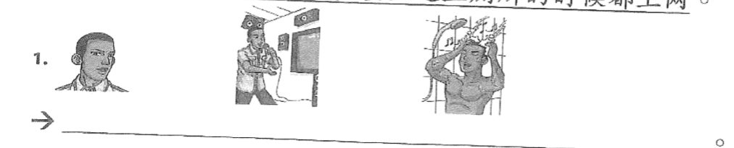
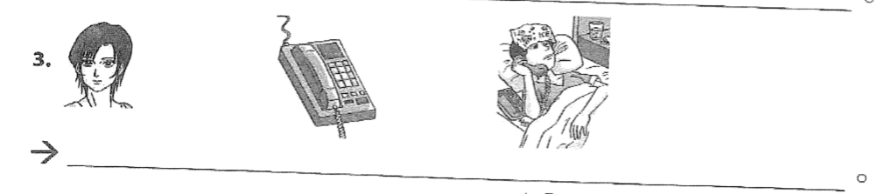
甚至

Slide 15
甚至
妹妹很聪明，才6岁，不但能说英文，_____________。
他很会做中国菜，_____________。
他对中国的城市一点都不清楚，________。

Slide 16
Potential Complements
Think of it as: does this action have the potential to be achieved or not?
  Have the potential=Verb 得 Complement (showing achievement)
  Not have the potential= Verb 不 Complement (showing failure)
Resultative complements you already know:
  到，完，好，清楚，懂， 好

Slide 17
Potential Complements
40个面包你一次吃得完吗？
一瓶可乐你一次喝得完吗？
一个西瓜你一个人吃得完吗？
作业一个晚上你做得完吗？
10000块钱你一天用得完吗？

Slide 18
Potential Complements
我说台语的时候，你们听得懂吗？
中国人写字写得很快的时候，你们看得懂吗？
越南书，你们看得懂吗?

Slide 19
Potential Complements
你每天的作业多吗？一个小时你做得完吗？
你中文变好了吗？中国人说话你听得懂吗？
20个苹果你一个人吃得完吗？20个西瓜呢?
这个周末在中国有Bruno Mars的免费演唱会，你去得了去不了？
一个星期看20本书，你看得了看不了？

Slide 20
Connecting sentences
晚会 | 那天晚上 | 11点
上个月25号 | 最后 | 在晚会上
_____，是我同屋的女朋友生日。 _____，在我们宿舍她开了一个小小的生日晚会。 _____8点半开始。 _____，我们一边唱歌、聊天，一边吃东西。 _____，晚会快开完的时候，我们吃蛋糕，大家玩得很高兴。 _____，我同屋的女朋友对大家说：“谢谢你们！”

Slide 21
从…到…
早/晚/学中文
_______________________。
学电脑/易/难
_______________________。
小/大/不喜欢看书
_______________________。
你家/我家/近/走路十分钟
_______________________。

Slide 22
结果
结果 can be used as a conjunction or adverb, meaning "as a result" or "consequently."
It normally starts the second half of a sentence and can also introduce an unexpected or undesirable result.
reason/condition，结果＋resulting/ending.
Situation，结果＋unexpected result

Slide 23
结果
reason/condition，结果＋resulting/ending.
她穿得很少，_____________。
我太紧张了， _____________。
他没好好复习， _____________。

Slide 24
结果
Situation，结果＋unexpected result
我去机场接她， _____________。
我点的是酸辣汤， _____________。
她吃了很多药， _____________。

Slide 25
或者 or
张老师叫你们去一个人，你或者你的同屋都可以。
In questions, use 还是 instead.
A:你毕业以后准备念研究生还是找工作？
B：我打算工作赚钱。
你上网还是去商店购物？

Slide 26
或者 or
这个暑假，我去美国也可以，去英国也可以。
→______________________。
我家离学校不远，可以走路去，也可以骑自行车去。
→______________________。
广东菜和四川菜，你想吃哪一个？
→______________________。
饺子和面包，你喜欢哪一种？
→______________________。

Slide 27
害（得）
To cause trouble so that ,to do harm so that
This verb means to make someone suffer or adversely affect someone.
你昨天晚上没回来，害（得）我等了你一夜。

Slide 28
害（得）
芥兰牛肉太辣了， _____________。
下午喝了两杯咖啡， _____________。
外面太吵了， _____________。

Slide 29
看起来（it seems)
This expression can be used before or after the subject.
李阿姨这几天常常哭，看起来心情很不好，他到底怎么了？

Slide 30
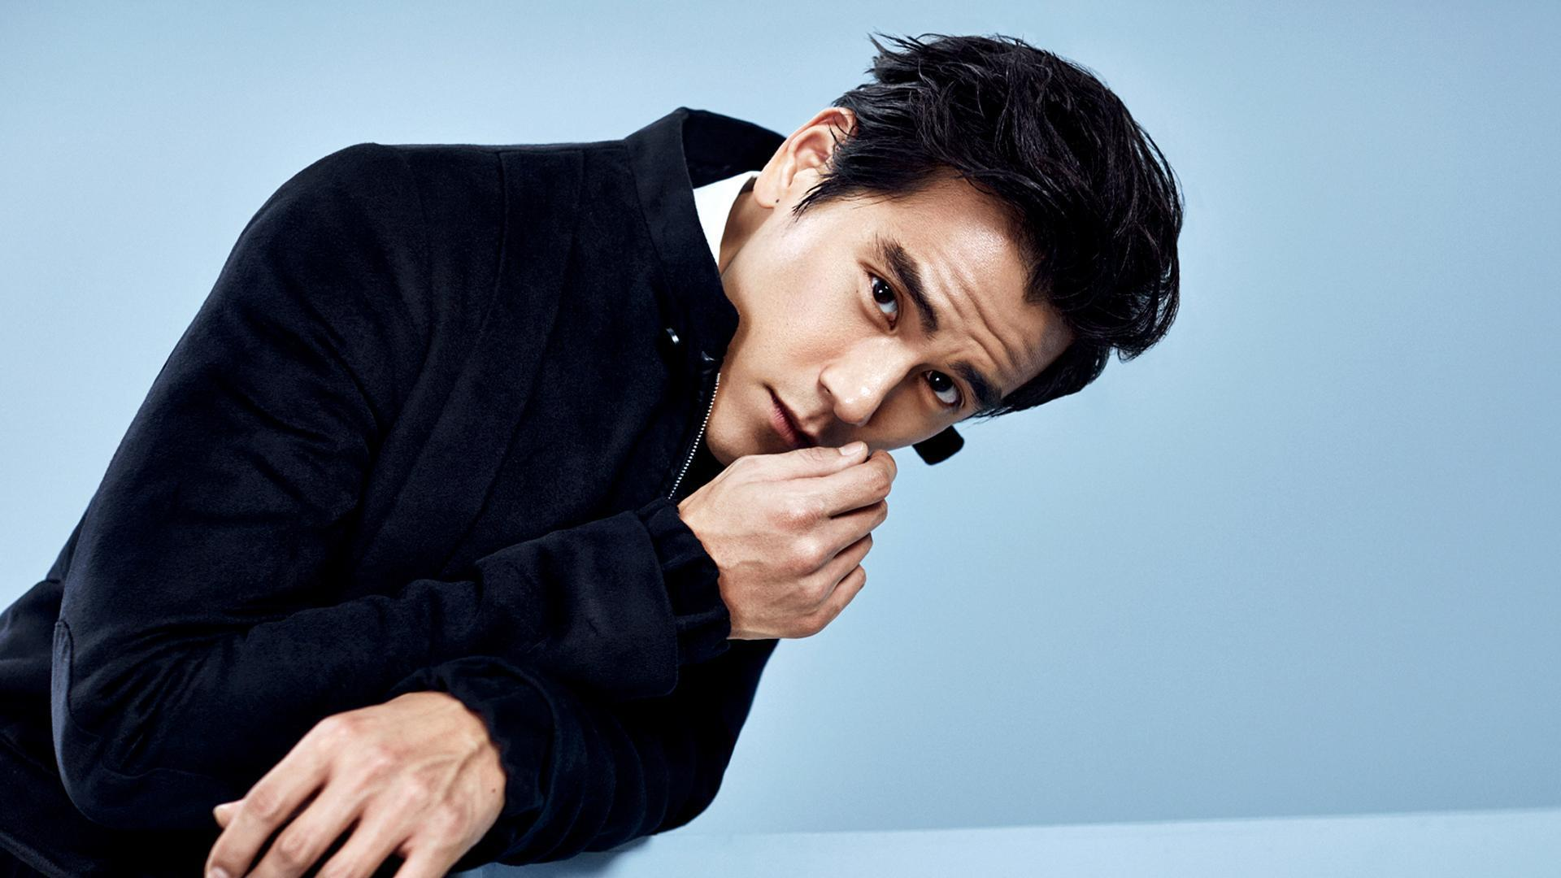

Slide 31
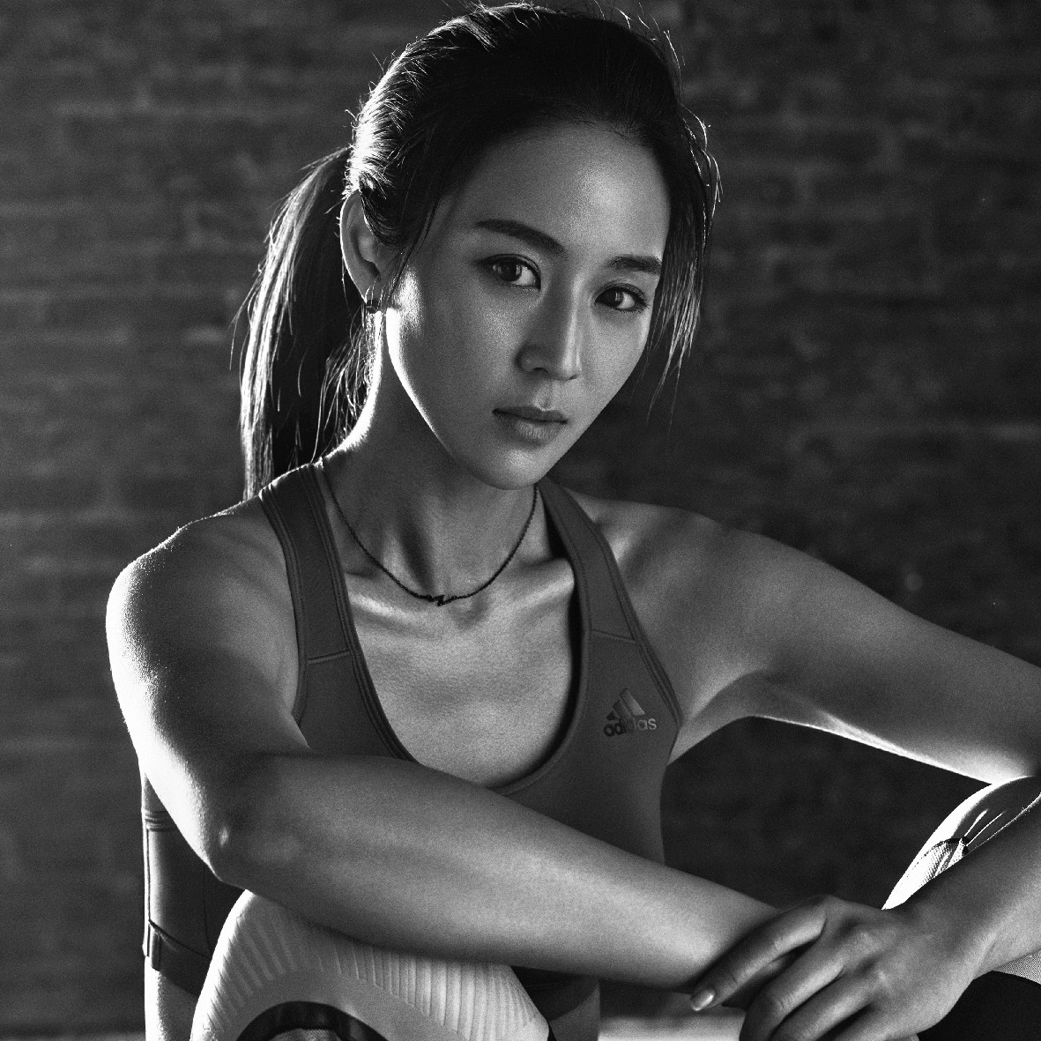

Slide 32
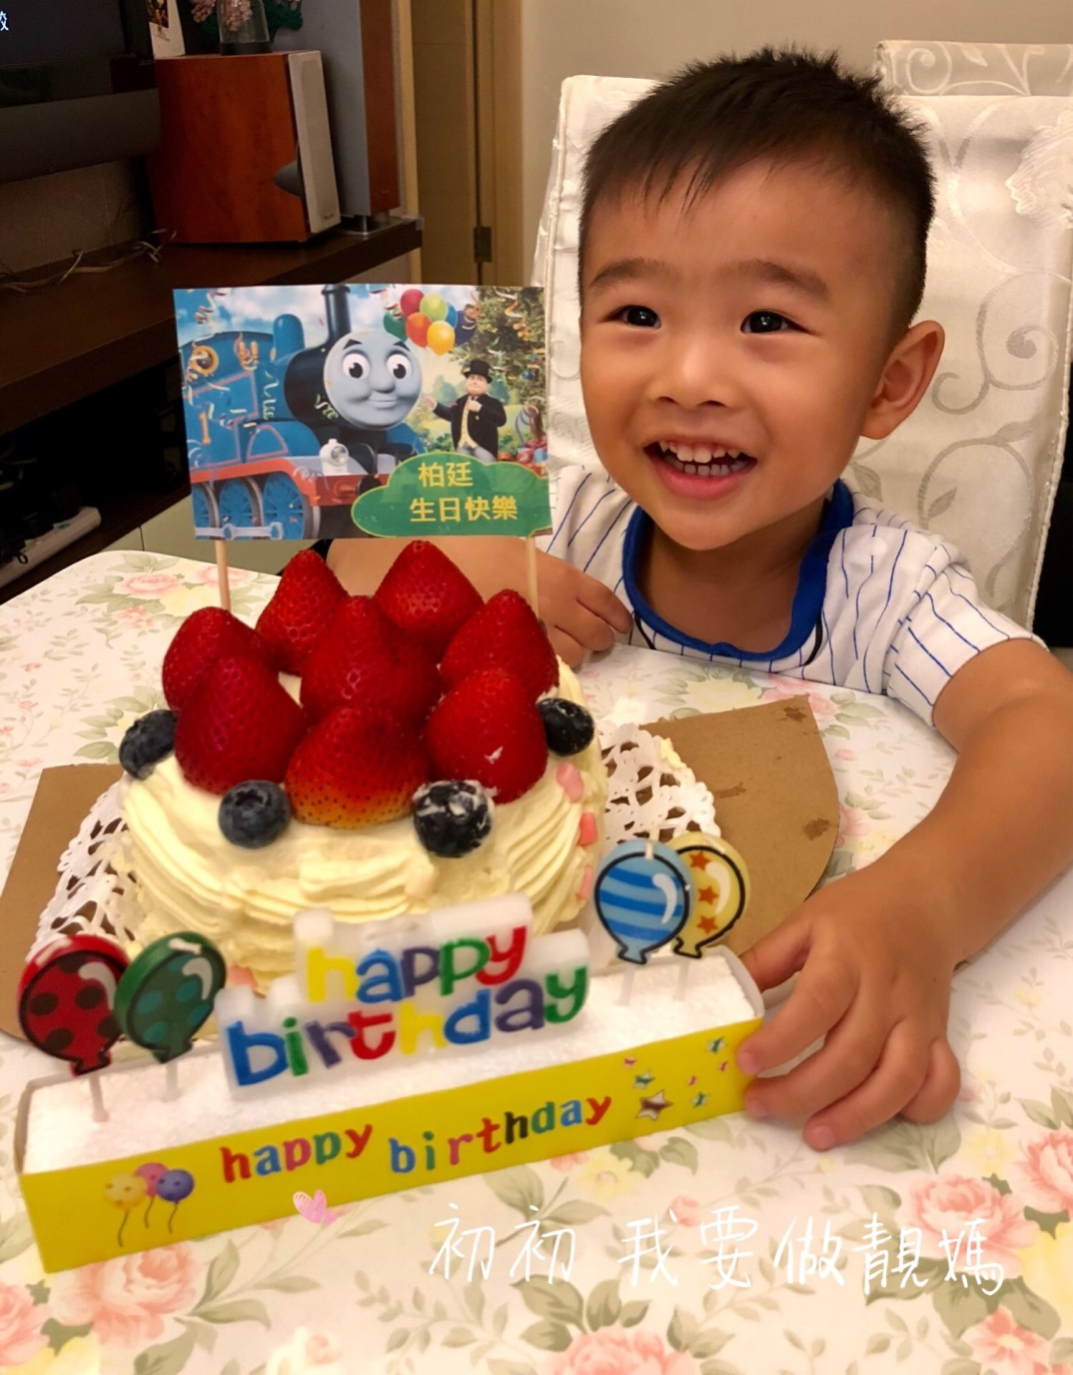

Slide 33
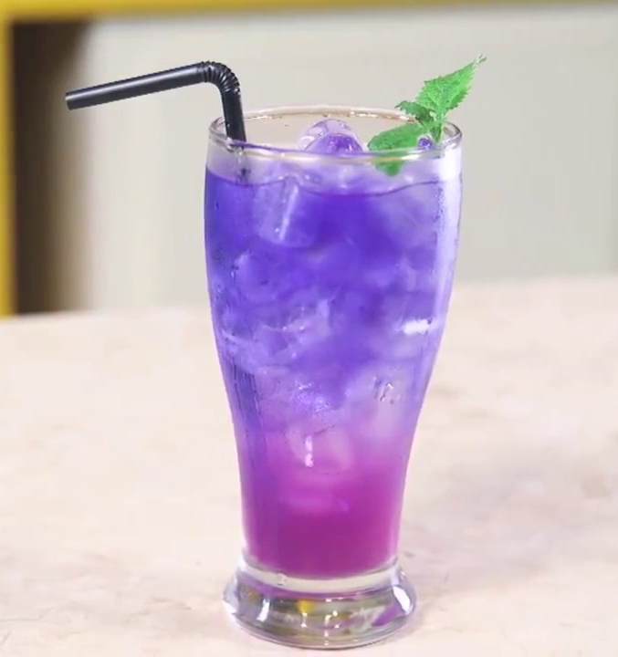

Slide 34
Answer these questions
你每天都上网吗？
你每天上几次网？
你每次上网多长时间？
你上网做什么？（三个）
你最常用的网站? (2个)
上网对你的生活有什么好处？（2个）
上网对你的生活有什么坏处? (2个）

